Slide 1
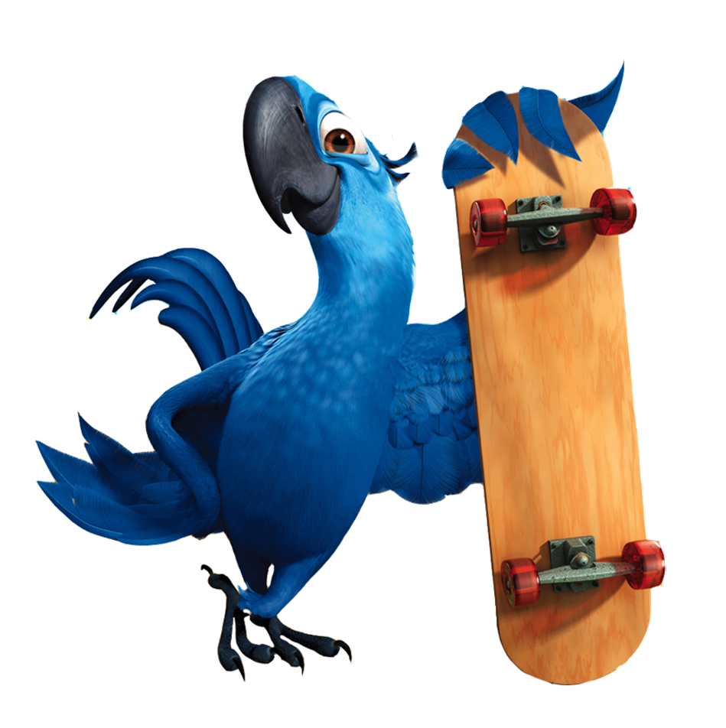
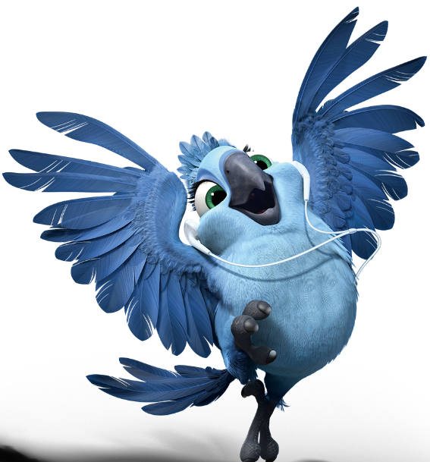
¡FELIZ CUMPLEAÑOS!
ELMER
Ven a festejar conmigo
Mis 8 Añitos
Dia: Viernes 20 de Agosto
Hora: 3:00 pm
Lugar: Calle Pinto #10
www.megaidea.net

